Slide 1
Sistema Pañol Salud
Plataforma web de gestión de inventario y préstamos — Escuela de Salud DuocUC Maipú

Slide 2



Equipo de Proyecto
César Augusto Rojas Ramos
Scrum Master — Arquitectura
22.307.980-6
Lucas Fabián Moncada Espinoza
Dev Fullstack — Analytics
22.002.610-8
DuocUC — Escuela de Informática y Telecomunicaciones
TPY 1101 — Sede Maipú — 2024

Slide 3
Índice
01 Descripción y Contexto del Proyecto
02 Problemática y Causas
03 Objetivos del Proyecto
04 Alcance — Entregables y Restricciones
05 Metodología — Scrum Simplificado
06 Stack Tecnológico y Cloud
07 Calidad, Seguridad y Valor
08 Arquitectura Técnica
09 Plan de Trabajo — Sprints
10 Evidencias y Equipo

Slide 4
01. Descripción y Contexto del Proyecto

Slide 5
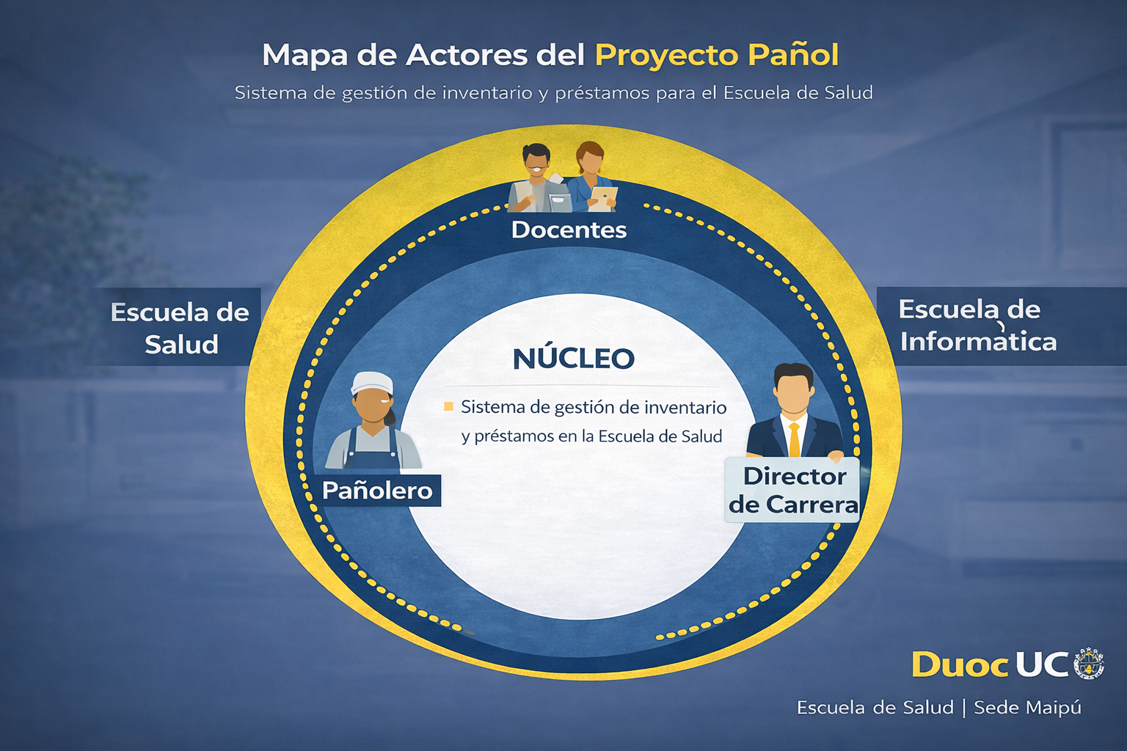
Contexto del Proyecto
Objetivo General
Desarrollar una plataforma web para la gestión centralizada del inventario y préstamos de la Escuela de Salud DuocUC Maipú, digitalizando y formalizando los procesos operativos del pañol con trazabilidad y disponibilidad en tiempo real.
Antecedentes
DuocUC sede Maipú — Escuela de Salud
Gestión manual de implementos académicos (laboratorios, talleres, simuladores clínicos)
Control actual: planilla Excel con nombre, cantidad, ubicación e imagen — sin trazabilidad

Slide 6
02. Problemática y Objetivos

Slide 7
Problemática Identificada
Causas Identificadas
Gestión manual con planilla Excel: sin estados de stock, sin historial ni control de concurrencia
Sin flujo formal de solicitud, aprobación, entrega y devolución de implementos
Crecimiento sostenido en volumen de implementos y frecuencia de solicitudes — sistema no escala
Sin alertas automáticas de stock mínimo para implementos críticos
Efectos Observados
Riesgo de duplicidad de préstamos ante solicitudes simultáneas (sin validación en tiempo real)
Pérdida o extravío de implementos por falta de trazabilidad en entregas y devoluciones
Riesgo de interrupciones académicas por faltantes no anticipados de stock
Sobrecarga operativa del pañolero al gestionar todas las solicitudes manualmente

Slide 8

Objetivos del Proyecto
Objetivos Específicos
Levantar y documentar requerimientos mediante entrevistas con pañolero, docentes y director de carrera
Definir la arquitectura del sistema, decisiones tecnológicas y modelo de datos con justificaciones técnicas
Construir y mantener el Product Backlog con Épicas e Historias de Usuario priorizadas
Aplicar Scrum Simplificado con sprints de planificación, desarrollo iterativo, revisión y retrospectiva
Desarrollar el software aplicando buenas prácticas: control de versiones, separación de responsabilidades, pruebas y documentación
Validar funcionalmente el sistema mediante pruebas de que los requerimientos definidos sean cumplidos
Generar documentación final: técnica, manual de usuario y evidencia de funcionamiento

Slide 9
Alcance del Proyecto
Incluido en el Alcance
Catálogo de productos con stock agregado por estado (disponible, prestado, dañado, etc.)
Flujo completo de préstamos: solicitud → aprobación/rechazo → entrega → devolución
Control de concurrencia (SELECT FOR UPDATE) para prevenir sobreasignación simultánea
Panel del pañolero + alertas de stock mínimo + bot de asistencia IA
Registro y trazabilidad completa de movimientos de inventario + generación de códigos de barra
Fuera del Alcance / Restricciones
15 semanas — equipo de 2 personas con dedicación académica parcial
Solo sede Maipú — sin gestión multi-escuela ni multi-sede
Sin app móvil, sin integración institucional, sin predicción avanzada de demanda
Solo tecnologías open source o de uso gratuito en contexto académico

Slide 10
03. Metodología — Scrum Simplificado
03

Slide 11
Metodología — Scrum Simplificado
¿Por qué Scrum Simplificado?
Equipo pequeño (2 personas) — metodologías pesadas como RUP o cascada generan overhead innecesario
Plazo acotado de 15 semanas — entrega de valor funcional incremental, detección temprana de problemas
Requisitos conocidos a alto nivel pero evolutivos — sprints permiten incorporar ajustes entre iteraciones
Entregables verificables por sprint: incrementos funcionales demostrables al cierre de cada iteración
Artefactos y Ceremonias
Product Backlog — fuente única de trabajo, refinado continuamente entre sprints
Épicas e Historias de Usuario con criterios de aceptación y story points
Sprint Planning + Sprint Review + Retrospectiva — ciclo de 2 semanas por sprint

Slide 12
Stack Tecnológico y Cloud
Backend & Frontend
Java 21 + Spring Boot — API REST en capas (Controller → Service → Repository con jOOQ)
React + Vite + TypeScript + Tailwind CSS — SPA modular con hooks y contextos globales
Datos, Servicios e Infraestructura
PostgreSQL — base principal: transacciones ACID, bloqueo pesimista, triggers, ENUMs
MongoDB — logs, auditoría y eventos históricos (registro asíncrono)
Redis — caché en memoria y control de concurrencia distribuida
Docker + Docker Compose — contenedorización y orquestación del entorno completo
Python + OpenAI/Gemini/Anthropic — bot IA como microservicio independiente
JWT (JSON Web Tokens) — autenticación y control de acceso RBAC sin sesiones en servidor
Flyway — versionado y migraciones del esquema de base de datos

Slide 13
04. Tecnología y Arquitectura
04

Slide 14
Arquitectura Técnica
Arquitectura General
SPA (React) + API REST (Spring Boot) desacoplados — comunicación HTTP/HTTPS y WebSocket en tiempo real
Backend en capas: Controller → Service → Repository (jOOQ) → Security (JWT/RBAC) → Event/Logging (MongoDB)
Persistencia híbrida: PostgreSQL (transaccional) + MongoDB (histórico/logs) — registro asíncrono
Módulos Clave
Control de concurrencia: SELECT FOR UPDATE (PostgreSQL) + bloqueos Redis para solicitudes simultáneas
JWT + RBAC: autenticación sin sesiones, roles pañolero / docente / director de carrera
WebSocket — notificaciones en tiempo real: alertas de stock mínimo y cambios de estado de préstamos
Bot IA — microservicio Python independiente integrado por API REST con el backend

Slide 15

Calidad, Seguridad y Valor
Atributos de Calidad
Integridad — transacciones ACID
Confiabilidad — Docker + alta disponibilidad
Seguridad — JWT + RBAC
Oportunidad — notificaciones y alertas en tiempo real
Valor para el Cliente
Cero duplicidad de préstamos
Visibilidad total del inventario — auditoría
Automatización — menos tiempo operativo

Slide 16
05. Plan de Trabajo
05

Slide 17
Plan de Trabajo — 15 Semanas
Etapa 1 — Levantamiento y análisis (S1–S4) ★ Estado Avance N°1 (S4)
Sprint 0 (S1–S2): Comprensión del problema, identificación de actores y necesidades
Sprint 1 (S3–S4): Definición de objetivos, alcance, Product Backlog y selección de tecnologías
Etapa 2 — Diseño (S5–S6)
Sprint 2 (S5–S6): Arquitectura del sistema, modelo de datos (PostgreSQL + MongoDB), documentación técnica
Etapa 3 — Desarrollo iterativo (S7–S11) ★ Estado Avance N°2 (S11/S12)
Sprint 3 (S7–S8): Construcción base + integración BD | Sprint 4 (S9–S10): Funcionalidades principales
Sprint 5 (S11): Bot IA, notificaciones WebSocket, alertas de stock mínimo, panel del pañolero
Etapa 4 — Validación (S12–S14) | Etapa 5 — Cierre (S15) ★ Estado Avance N°3 (S15)
Sprint 6 (S12–S13): Pruebas funcionales, integración y concurrencia (JUnit, Postman, Playwright)
Sprint 7 (S14–S15): Ajustes finales, documentación técnica, manual de usuario y cierre

Slide 18
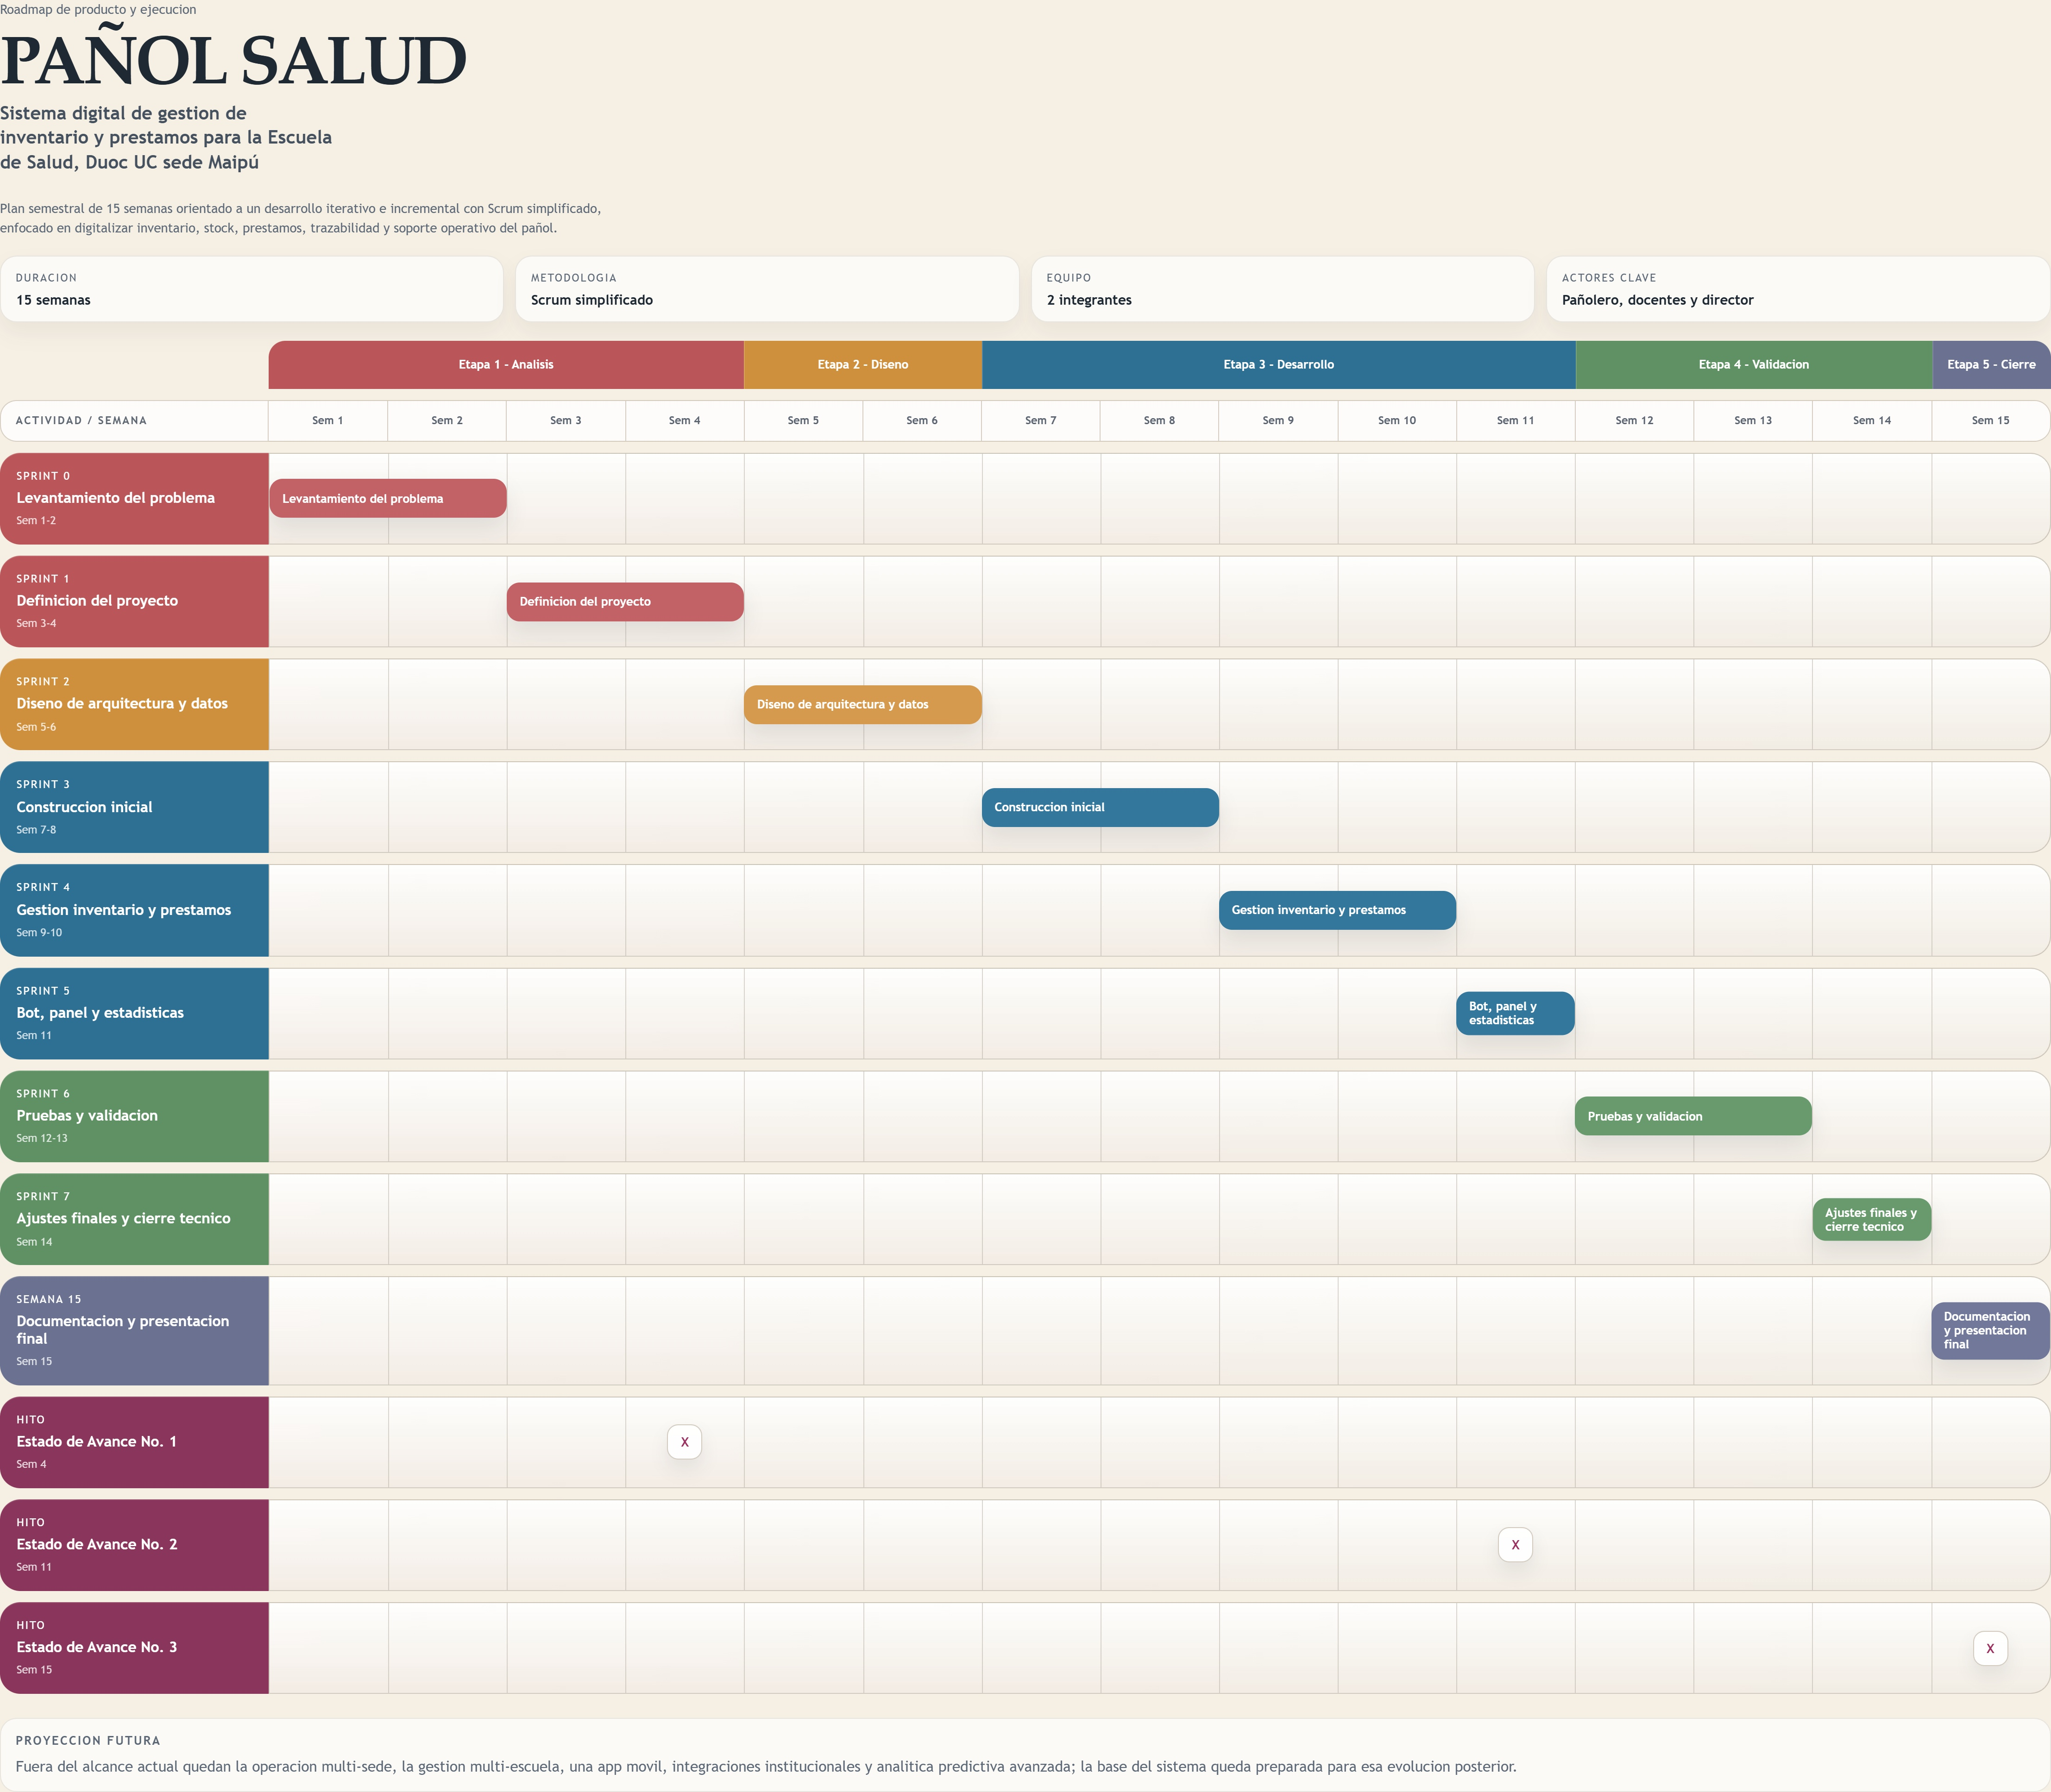
Metodología — Scrum Simplificado

Slide 19
Evidencias del Proyecto
E1 — Documento de contexto y definición del proyecto
E2 — Modelo de datos y diseño de arquitectura (Diagrama ER PostgreSQL + MongoDB + arquitectura)
E3 — Épicas e Historias de Usuario con criterios de aceptación
E4 — Mapas de actores, Product Backlog priorizado y roadmap de entregables
E5 — Sprint Backlog y Scrumboard (capturas de planificación y seguimiento por sprint)
E6 — Registro de Impedimentos (identificación y seguimiento de bloqueos del equipo)
E7 — Eventos Clave: Sprint Reviews y Retrospectivas documentadas
E8 — Código fuente: Backend (Java/Spring Boot) + Frontend (React) + Bot IA (Python)
E9 — Sistema funcional desplegado: Docker Compose con todos los módulos implementados
E10 — Documentación técnica completa y manual de usuario del sistema

Slide 20
¡Gracias!
06

